Slide 1
Diferenciación Numérica

Slide 2
OBJETIVO
El alumno será capaz de aproximar el valor de las derivadas de diferente orden de una función tabular mediante diferencias finitas divididas hacia delante, hacia atrás y central.

Slide 4
La derivada
Es la razón de cambio de una variable dependiente
con respecto a una independiente

Slide 5

La definición matemática de la derivada empieza con
una aproximación por diferencias:

Slide 6
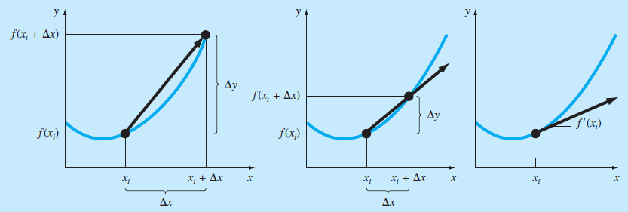
La definición gráfica de una derivada
Notes:
Debido a que $∆x$se aproxima acero en ir de a) a c), la aproximación por diferencias se convierte en una derivada

Slide 7
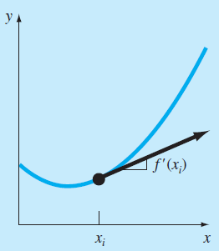

Notes:
La derivada es la pendiente de la tangente a la curva en x_{i}

Slide 8
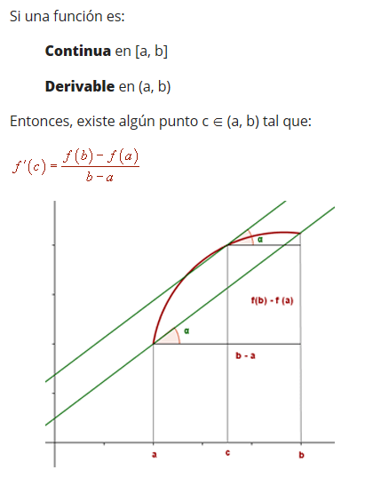

Slide 9

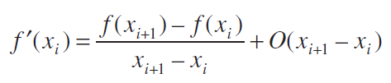
Notes:
Diferencia finita dividida

Slide 10

Notes:
Este caso en particular …. Primera diferencia hacia adelante. Al término $\frac{∆f}{h}$ se le conoce como la primera diferencia finita dividida

Slide 11
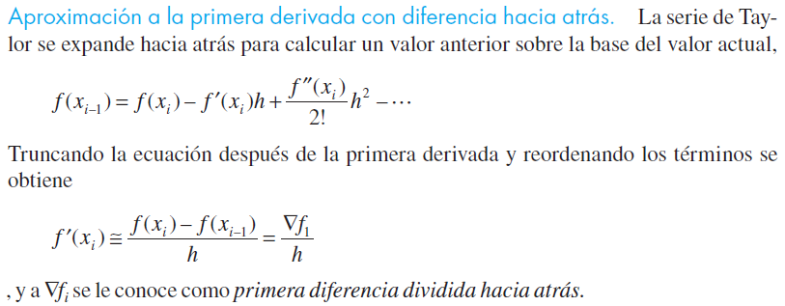

Slide 12
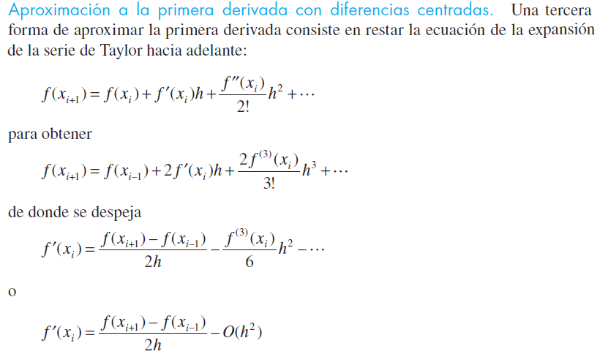

Slide 13
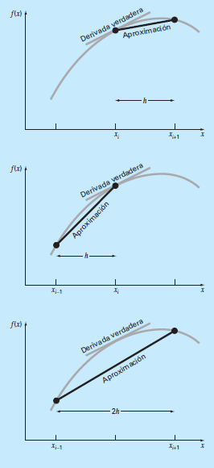

Slide 14
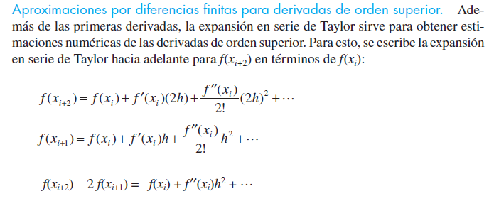

Slide 15
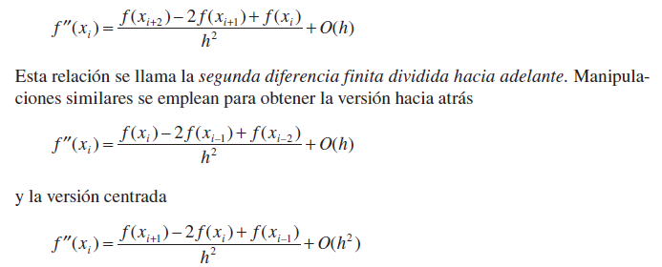

Slide 16
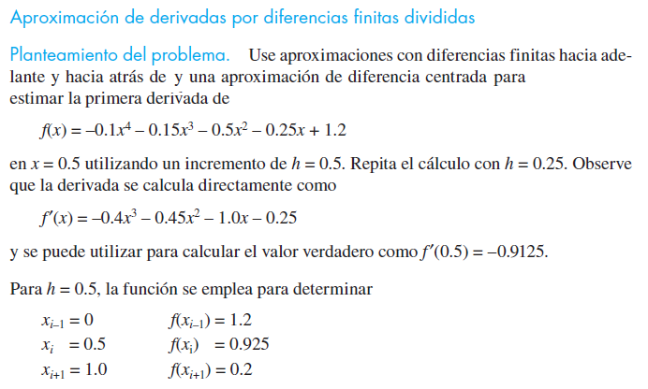

Slide 17
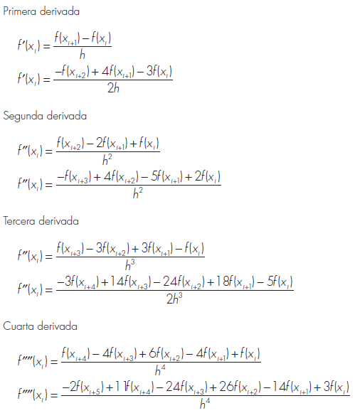

Slide 18
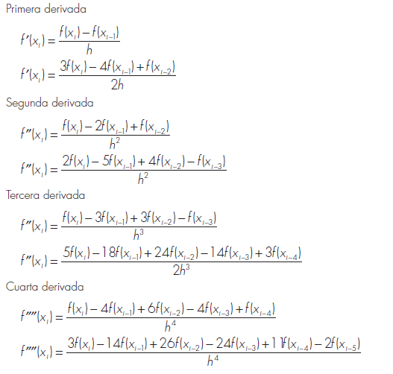

Slide 19
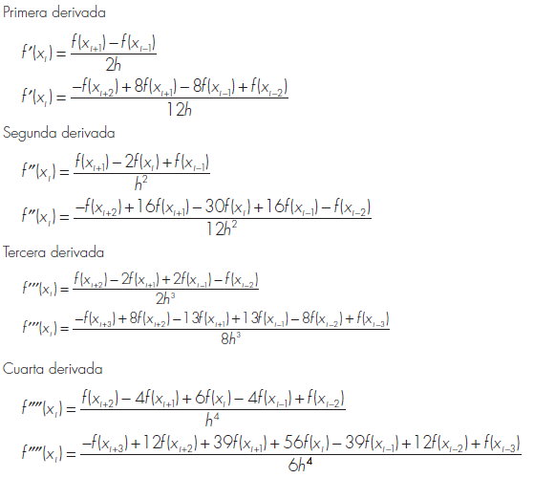

Slide 20
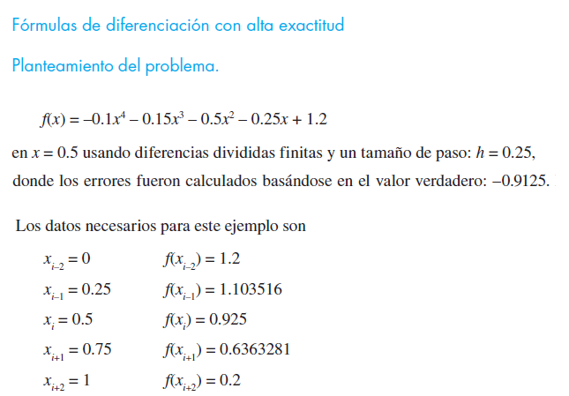

Slide 21
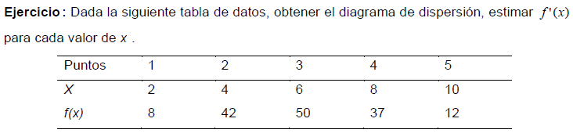

Slide 22
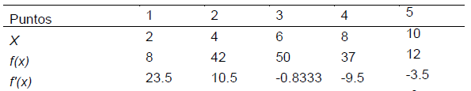

Slide 23
